Slide 1


Slide 2

Procesos Gaussianos
Juan David Zuluaga Ortiz
Análisis Geoespacial
Facultad de Minas
Medellín
2026-1S

Slide 3
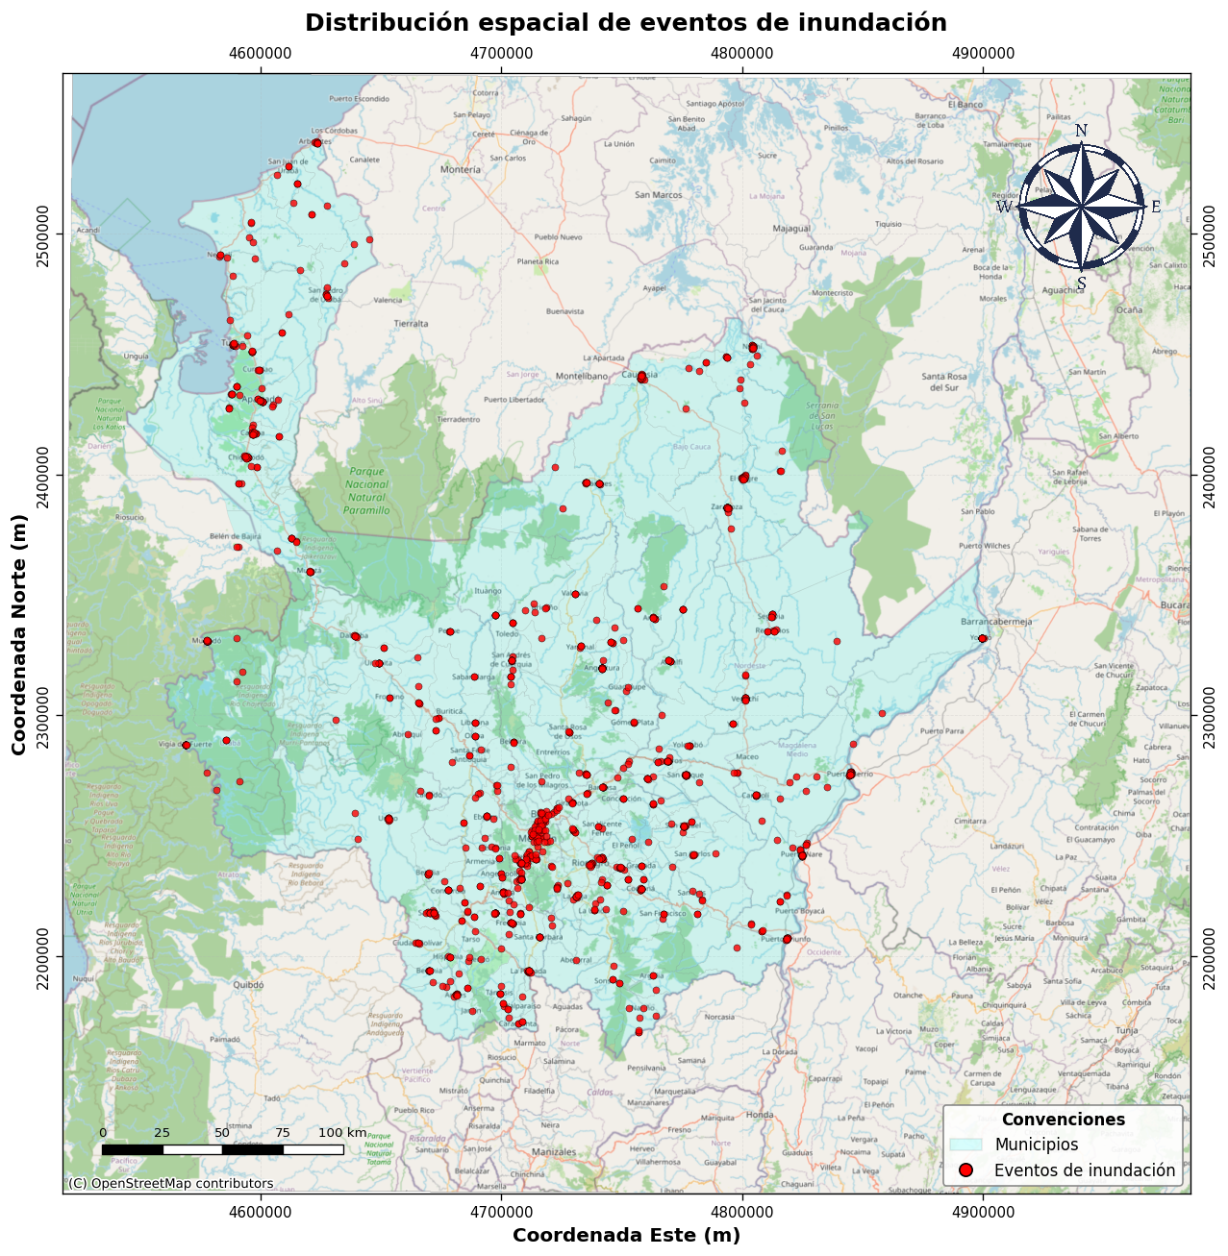
Inventario de inundaciones
Base de datos DAGRAN:
1073 eventos en total
Base de datos GEOHAZARD:
197 eventos en total asociados a inundaciones
Total eventos: 1270 inundaciones
Procesamiento:
Eventos delimitados temporalmente a partir del año 2002.
Validación de coordenadas y localización
Validación de no repetición de eventos
Validación de eventos entre fuentes
Análisis Geoespacial 2026-S1
Facultad de Minas

Slide 4
Variabilidad
Variables
Variables asociadas a la cuenca
Variables asociadas a la condiciones locales
Area
Índice de posición topográfica (TPI)
Pendiente media
Índice de rugosidad topográfica (TRI)
LAI medio
Curvatura
Elevación
Estas variables fueron generadas como el valor medio asociada a la cuenca de ocurrencia del evento.
Coordenadas (Espacialidad)
Análisis Geoespacial 2026-S1
Facultad de Minas

Slide 5
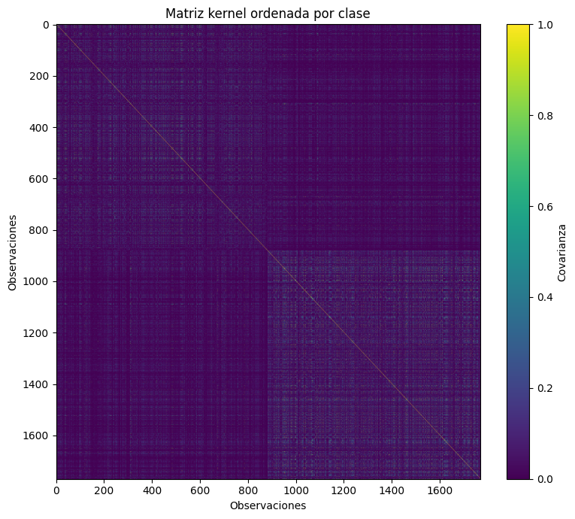
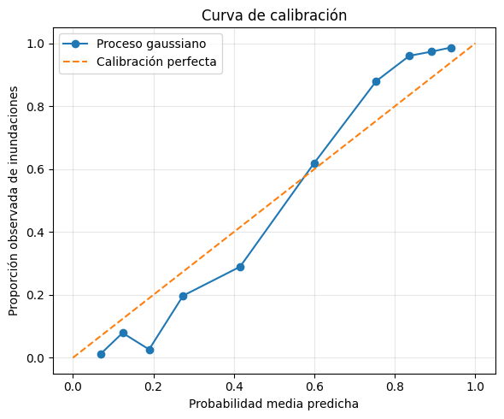
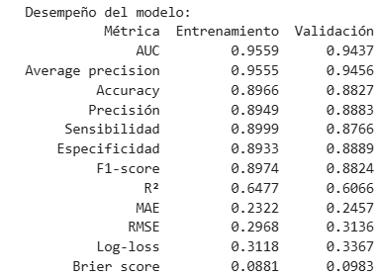
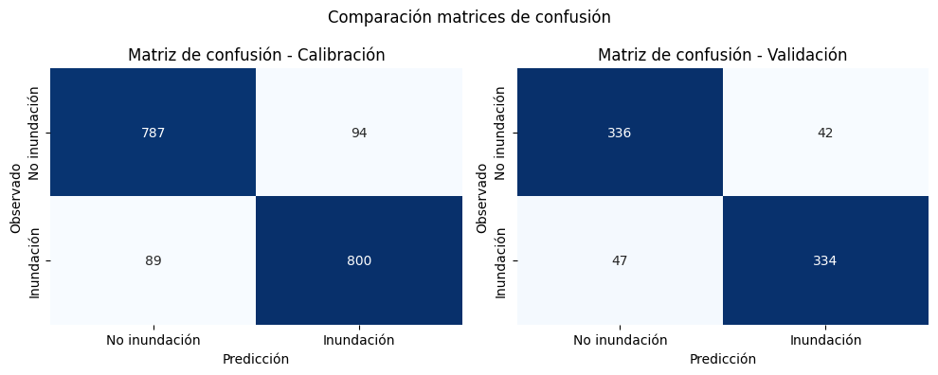
Procesos Gaussianos: Análisis exploratorio
Proceso Gaussiano de Clasificación sin espacialidad
Entrenamiento: 70%
Validación: 30%
Kernel RBF: Hiperparámetros iguales a 1.
Se observa en matriz formación de bloques relacionado con las clases.
Análisis Geoespacial 2026-S1
Facultad de Minas

Slide 6
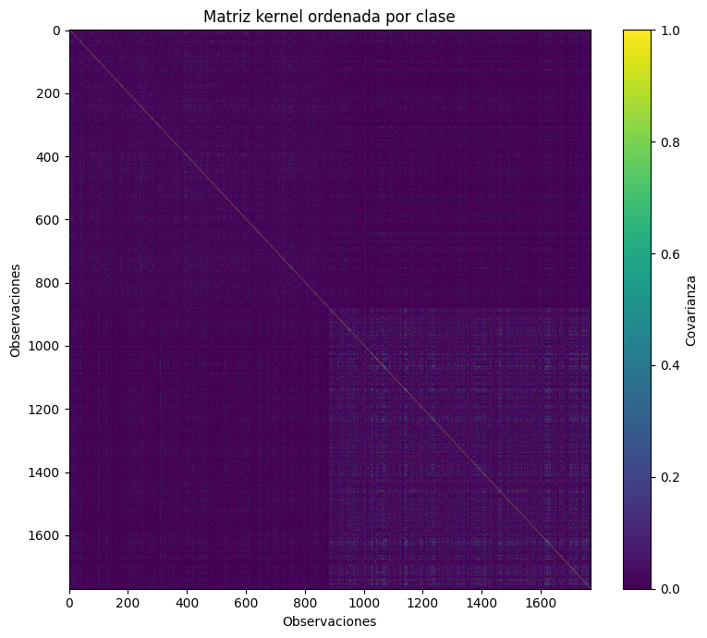
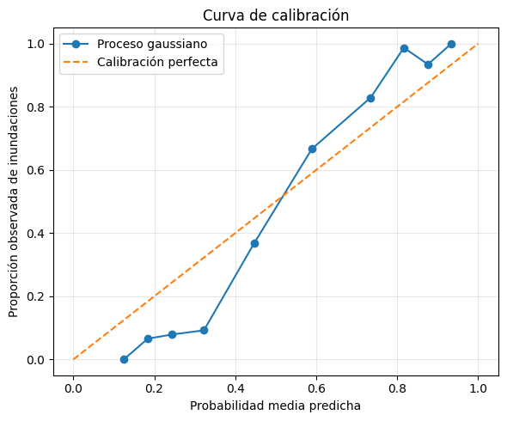
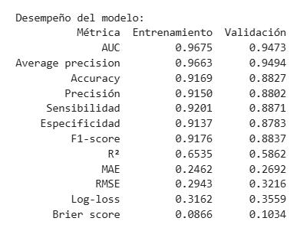
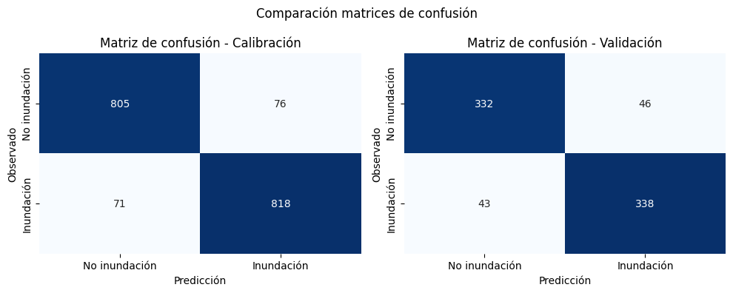
Procesos Gaussianos: Análisis exploratorio
Proceso Gaussiano de Clasificación con espacialidad (Coordenadas)
Entrenamiento: 70%
Validación: 30%
Kernel RBF: Hiperparámetros iguales a 1.
Análisis Geoespacial 2026-S1
Facultad de Minas

Slide 7
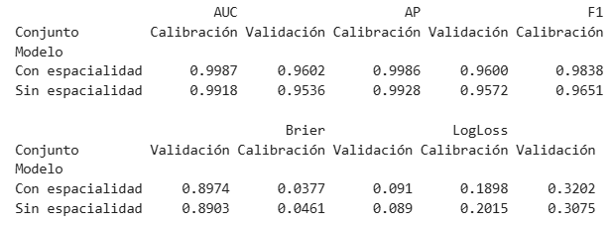
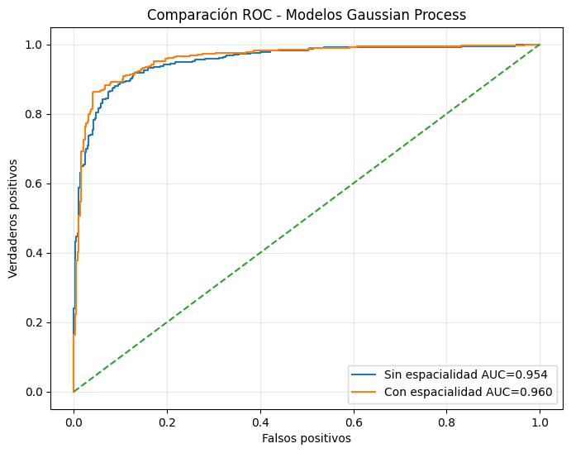
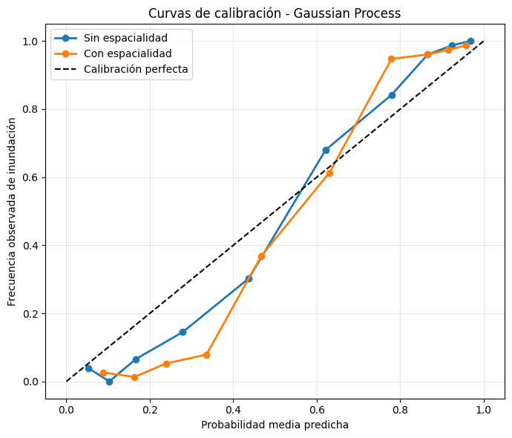
Procesos Gaussianos: Análisis exploratorio
Incorporar la espacialidad en el proceso Gaussiano mejora levemente el ajuste de las métricas de los modelos, aunque genera una subestimación de las zonas consideradas no inundables. Sin embargo, se optó por no incluir las variables puesto que en la representación de inundaciones en zonas no instrumentadas, genera mayores desviaciones e incertidumbres de acuerdo con la curva de calibración.
Análisis Geoespacial 2026-S1
Facultad de Minas

Slide 8
Procesos Gaussianos: Kernel
RBF isotrópico
Basado en la distancia global de 2 elementos. Genera superficies suaves, continuas y graduales.
RBF anisotrópico
Cada variable presenta su propia escala, permitiendo dar diferentes influencias a cada variable
Rational Quadratic
Permite captar procesos en múltiples escalas: regionales o locales, presentado alta flexibilidad
Matérn 0.5
Capta cambios abruptos en la superficie interpolada, y mayores rugosidades
Matérn 1.5
Permite cambios abruptos, pero con un grado de continuidad espacial
Matérn 2.5
Describe procesos muy suaves como precipitación o humedad en el suelo
Análisis Geoespacial 2026-S1
Facultad de Minas

Slide 9
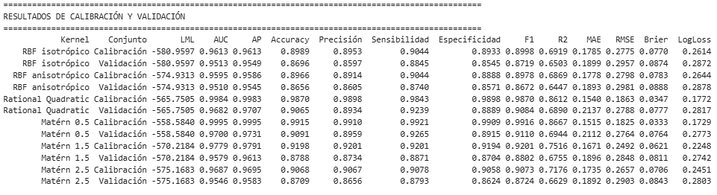


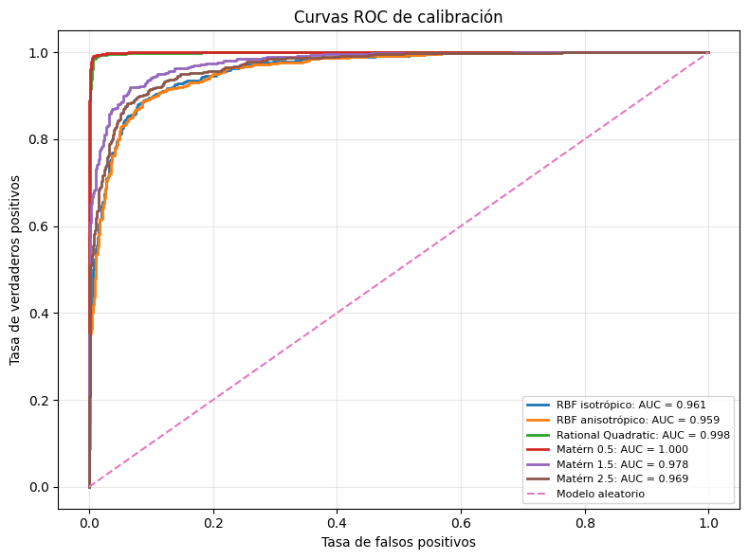
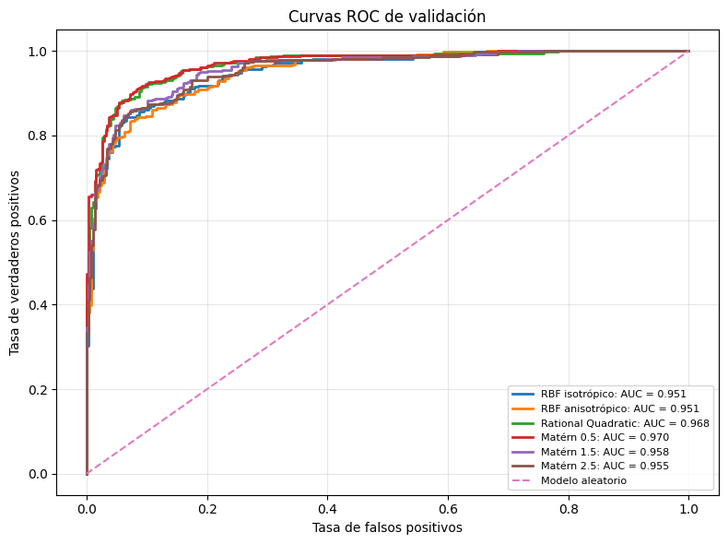

Procesos Gaussianos: Kernel
Al ajustar los parámetros óptimos mediante máxima verosimilitud, muestra que los kernel con mejor desempeño equivalen a:
Matérn 0.5
Rational Quadratic
Matérn 1.5
Los Kernel de Matérn y Rational Quadratic tiene un decaimiento de 0.03 en el AUC entre calibración y validación, mientras que en el R² muestra decaimientos de 0.172, siendo indicios de sobreajustes moderados.
Análisis Geoespacial 2026-S1
Facultad de Minas

Slide 10
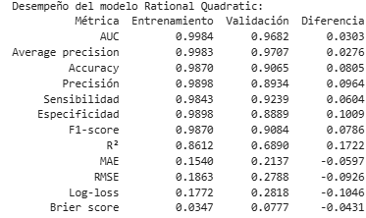
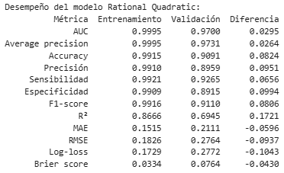
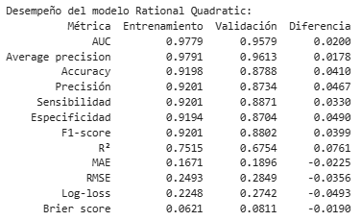
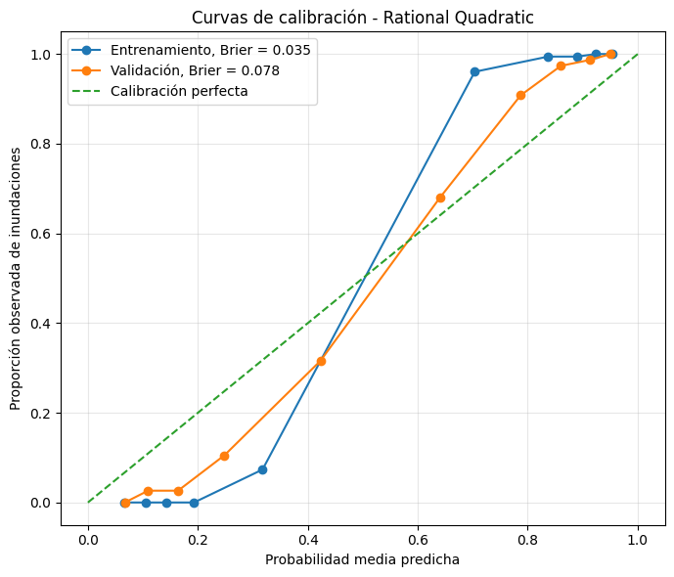
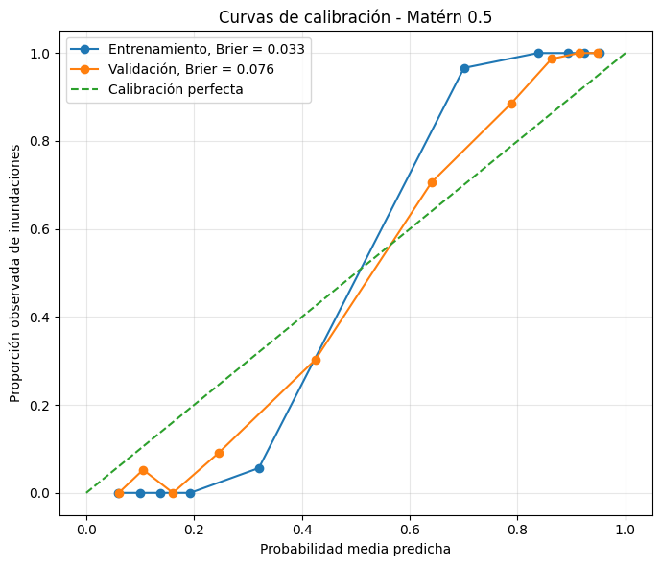
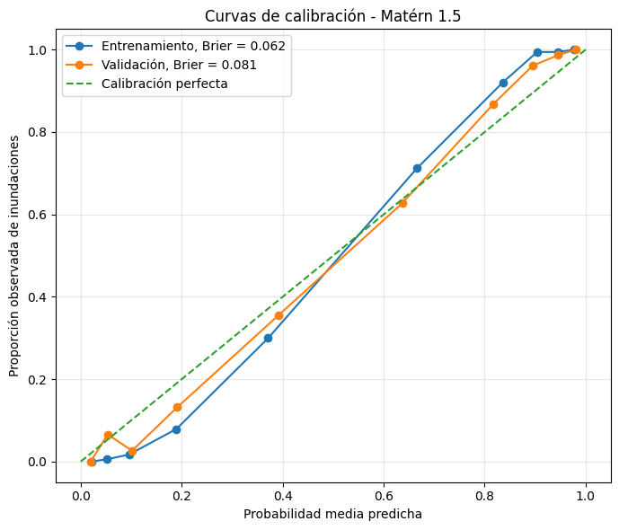
Procesos Gaussianos: Selección Kernel
Rational Quadratic
Matérn 0.5
Matérn 1.5
Análisis Geoespacial 2026-S1
Facultad de Minas

Slide 11
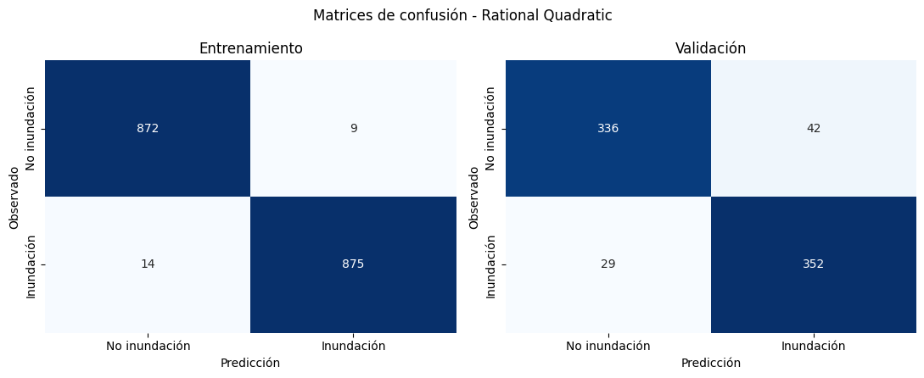
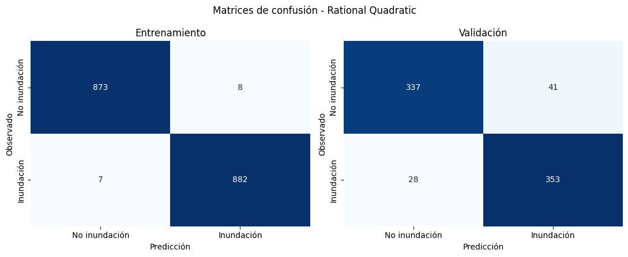
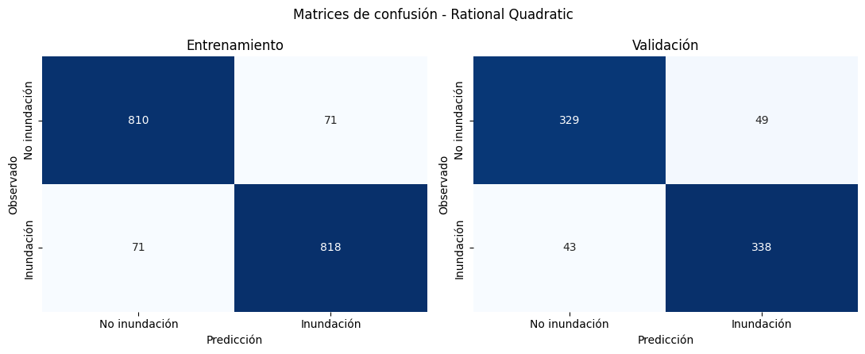
Procesos Gaussianos: Selección Kernel
Rational Quadratic
Matérn 0.5
Matérn 1.5
Análisis Geoespacial 2026-S1
Facultad de Minas

Slide 12
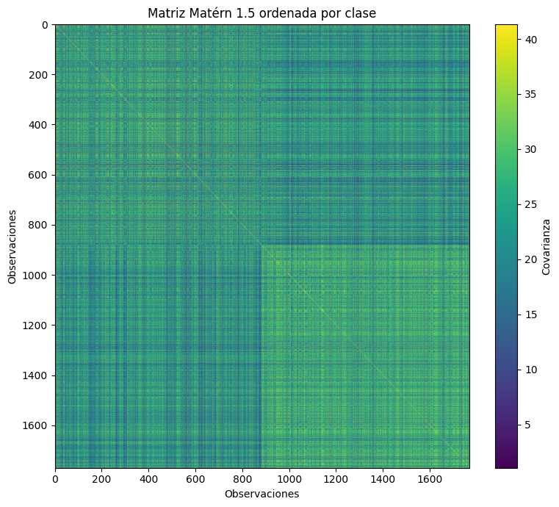
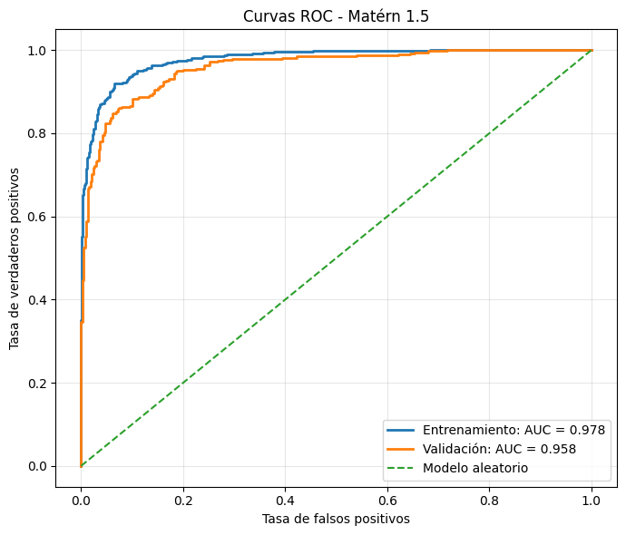
Procesos Gaussianos: Resultados
Análisis Geoespacial 2026-S1
Facultad de Minas

Slide 13
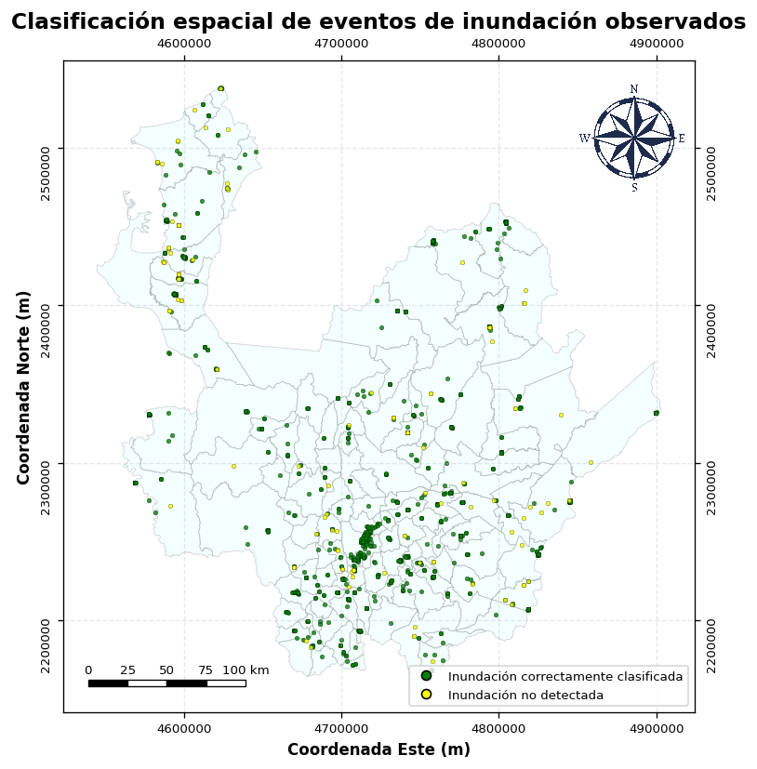
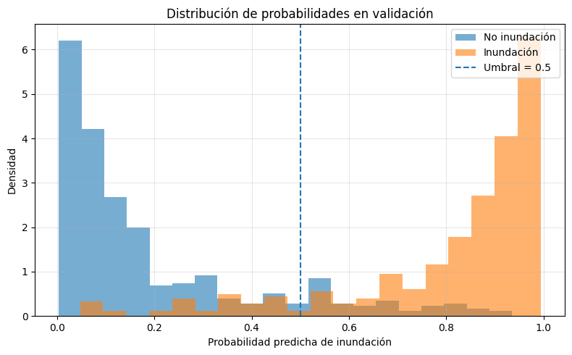
Procesos Gaussianos: Resultados
Análisis Geoespacial 2026-S1
Facultad de Minas

Slide 14
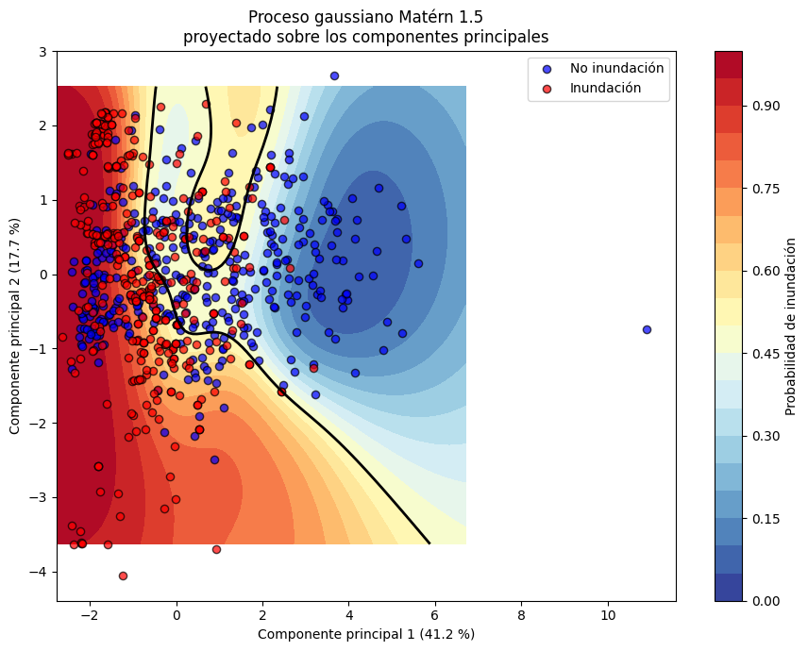
Procesos Gaussianos: Análisis de componentes Principales
El componente principal 1 muestra una mayor influencia de las variables asociadas a las condiciones morfométricas locales. El componente 2, muestra mayor influencia de variables asociadas a la cuenca
Variable | CP1 | CP2
Log(A) | -0.171 | 0.704
Pendiente | 0.400 | 0.204
Elevación | 0.266 | -0.466
LAI | 0.209 | 0.484
TPI | -0.430 | -0.045
Curvatura | -0.483 | -0.099
TRI | 0.527 | -0.011
Análisis Geoespacial 2026-S1
Facultad de Minas

Slide 15
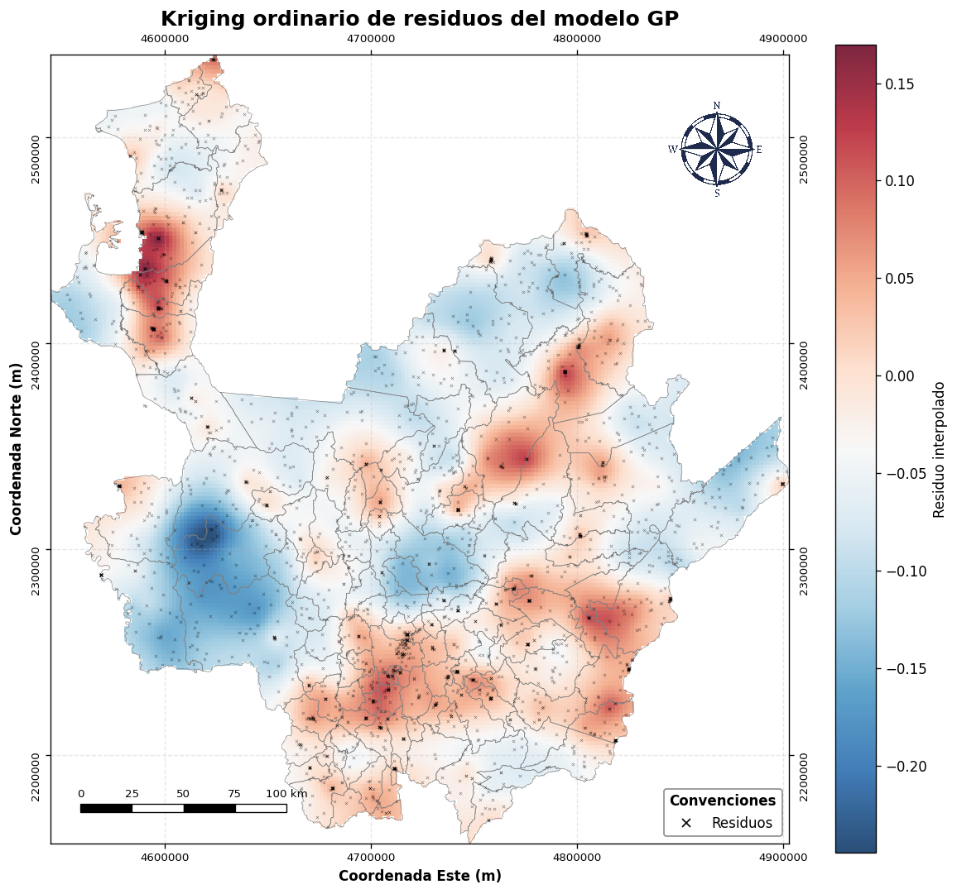
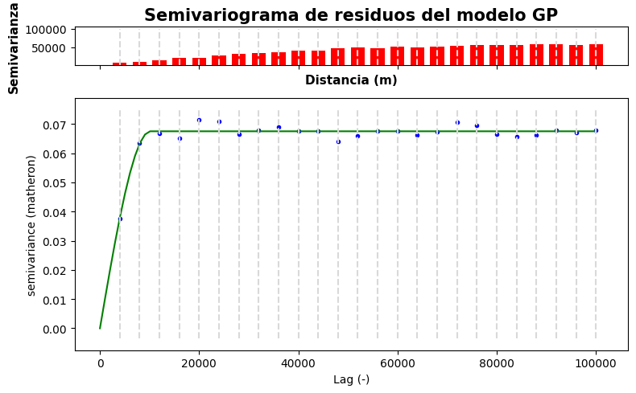
Kriging: Residuos de GP
El semivariograma muestra alta variabilidad de los datos, por lo que no existe correlación importante en los residuos a distancias mayores de 10 km.
Análisis Geoespacial 2026-S1
Facultad de Minas

Slide 16
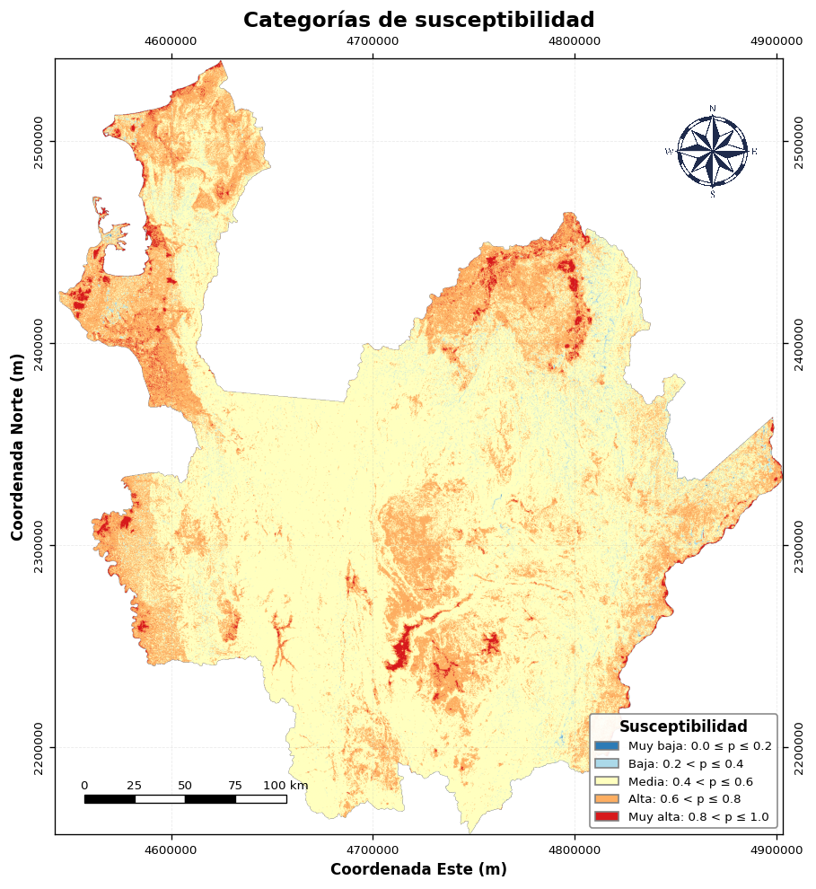
Susceptibilidad
Con los resultados del Proceso Gaussiano, se construyó un mapa de probabilidades para el departamento de Antioquia. Para categorizar las zonas con mayor susceptibilidad, se empleó la siguiente clasificación:
Categoría susceptibilidad | Probabilidad
Muy baja | 0.0 ≤ p ≤ 0.2
Baja | 0.2 < p ≤ 0.4
Media | 0.4 < p ≤ 0.6
Alta | 0.6 < p ≤ 0.8
Muy Alta | 0.8 < p ≤ 1.0
Análisis Geoespacial 2026-S1
Facultad de Minas

Slide 17
Conclusiones
Los procesos Gaussiando de clasificación representan con un buen ajuste la susceptibilidad a inundaciones, integrando variables morfométricas de cuenca y condiciones locales derivadas del DEM.
La comparación entre kernels mostró que los kernel que son capaces de captar efectos locales presentan un mejor ajuste el proceso debido a la alta concentración de eventos en zonas particulares del departamento.
La inclusión de la espacialidad en el modelo muestra un mejor ajuste del modelo aunque produce una mayor variabilidad en el proceso.
Las variables que controlan más fuertemente los procesos de inundación se asocian a las variables morfométricas.
El semivariograma de residuos evidenció correlación espacial únicamente a distancias menores a 10km, lo que indica que el modelo GP capturó la mayor parte de la estructura espacial relevante.
Análisis Geoespacial 2026-S1
Facultad de Minas

Slide 18
Referencias
Aristizábal, E. V., Correa, D., García, C., Valencia, A. M., & Zabaleta, E. A. (2025). Geohazard: base de datos por movimientos en masa y avenidas torrenciales en Colombia y el departamento de Antioquia. Ciencia e Ingeniería Neogranadina, 35(1), 131-147. https://doi.org/10.18359/rcin.7786
Aristizábal, E. V. (2026). Análisis Geoespacial. GitHub Pages. https://edieraristizabal.github.io/Libro_AnalisisGeoespacial/intro.html
Departamento Administrativo de Gestión del Riesgo de Desastres de Antioquia. (s.f.). Inventario de eventos por inundaciones en el departamento de Antioquia [Base de datos]. Gobernación de Antioquia. https://www.antioquia.gov.co/gobernacion/departamentos-administrativos/dagran
Kejing Zhou, Fanhua Kong, Haiwei Yin, Georgia Destouni, Xueying Zhuang, Yulong Ban, Liding Chen, Urban green infrastructure for flood resilience: Runoff sink-source regime shifts and vegetation structure influences, Geography and Sustainability, Volume 6, Issue 5, 2025, 100333, ISSN 2666-6839, https://doi.org/10.1016/j.geosus.2025.100333.
Laipelt, L., Comini de Andrade, B., Collischonn, W., de Amorim Teixeira, A., Paiva, R. C. D. d., & Ruhoff, A. (2024). ANADEM: A Digital Terrain Model for South America. Remote Sensing, 16(13), 2321. https://doi.org/10.3390/rs16132321.
National Aeronautics and Space Administration. (2021). MOD15A2H MODIS/Terra leaf area index/FPAR 8-day L4 global 500 m SIN grid (Version 6.1) [Data set]. LP DAAC. https://www.earthdata.nasa.gov/data/catalog/lpcloud-mod15a2h-061
National Aeronautics and Space Administration. (s.f.). CMR concept ID C2764692443-ORNL_CLOUD [Data set]. Earthdata Search. https://cmr.earthdata.nasa.gov/search/concepts/C2764692443-ORNL_CLOUD.html
Roelants, P. (2020, 11 de agosto). Gaussian process kernels. Peter Roelants. https://peterroelants.github.io/posts/gaussian-process-kernels/
Salazar, J. F., Villegas, J. C., Rendón, A. M., Rodríguez, E., Hoyos, I., Mercado-Bettín, D., & Poveda, G. (2018). Scaling properties reveal regulation of river flows in the Amazon through a “forest reservoir”. Hydrology and Earth System Sciences, 22(3), 1735–1748. https://doi.org/10.5194/hess-22-1735-2018
xDEM Contributors. (2026). xDEM: Analysis of digital elevation models and elevation point clouds in Python (Version 0.2.0) [Software]. Zenodo. https://doi.org/10.5281/zenodo.19636034
Análisis Geoespacial 2026-S1
Facultad de Minas

Slide 19

Gracias

